Slide 1
PROYECTO DE ARQUITECTURA DE DATOS EN LA UNIDAD DE CUIDADOS INTENSIVOS

Slide 2
EL EQUIPO
Data Engineering
Data Analytics
Machine Learning
Roy Quillca Pacco
Lorenzo Prado
Gustavo Gonzalez
Jair Nicolas Callejas
Gustavo Gonzalez
Roy Quillca Pacco

Slide 3
SITUACION ACTUAL
La gestión de recursos hospitalarios es una tarea crucial para el correcto funcionamiento de un hospital. Un correcto manejo de los recursos, puede mejorar la calidad de la atención médica y reducir costos de operación. Sin embargo, la gestión de recursos en un hospital es complejo debido al alto volumen de datos generados diariamente, lo que puede llevar a tomar decisiones ineficientes.

Slide 4



SITUACION ACTUAL
Un importante centro de salud, ha solicitado a “G10 Consulting” nuestros servicios para implementar una solución de arquitectura de datos y así gestionar los datos para la toma de decisiones en el área de cuidados intensivos.

Slide 5
OBJETIVOS
Subir la data a un servicio de la nube de acuerdo con el stack tecnológico.
Realizar los procesos de transformación de la data para que esté lista para su consumo.
Explorar la data en profundidad, esto para definir la información que será determinante y que pueda relacionarse con la logística.
Realizar un análisis de estadía de los pacientes por área de cuidados intensivos y por aseguradora, esto último considerando la influencia que esta tiene en la logística en el área de salud.
Desarrollar un dashboard interactivo que permita a los médicos visualizar y analizar los datos de la unidad de cuidados intensivos.

Slide 6
ENTREGABLE
Acceso a un repositorio con todos los archivos relacionados al proyecto
Modelo de Machine Learning entrenado y tambien tendra acceso al codigo y los pasos seguidos para desarrollarlo
Dashboard interactivos con metricas y KPI que les facilitara la toma de decisiones y monitoreo en el area
Reporte detallado del proyecto entero
Reunion para reportar el trabajo realizado con el equipo.

Slide 7
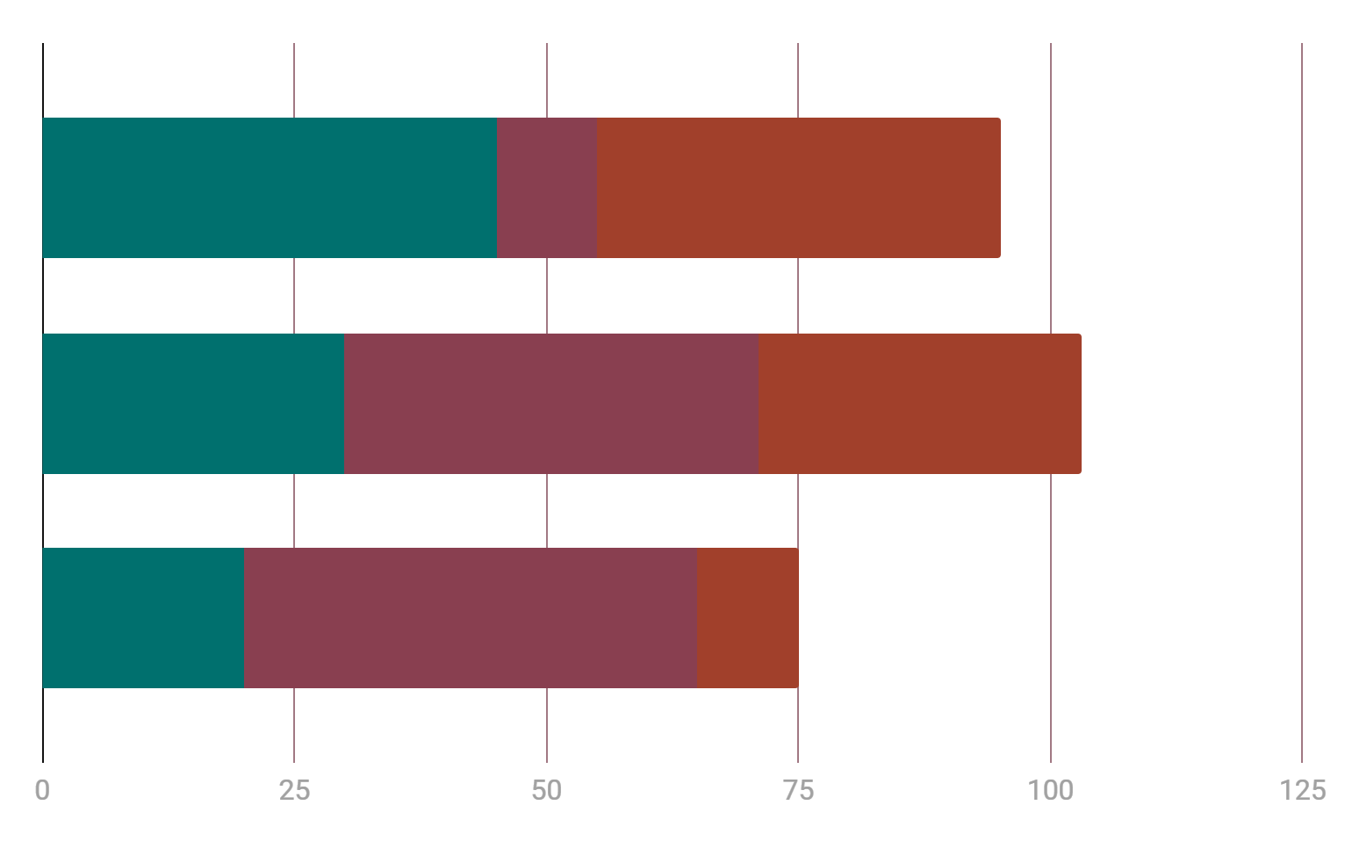
KPIs
Tasa de Readmision: % de pacientes que son readmitidos a UCI por mes.
Tiempo de Estadia: Promedio de tiempo que ocupa el paciente en cama mensualmente.
Tasa de Mortalidad: Estadísticas de muerte de los pacientes en lapso mensual.
La tasa de Readmisión de la unidad de cuidados intensivos, debe estar por debajo del 2% en el mes.
La longitud de estadía promedio de los pacientes no debe exceder los 5 días en un período de un mes.
El promedio mensual de tiempo de descargo debe ser inferior a un 48 horas en la unidad de cuidados intensivos.
Tiempo de Descargo: Tiempo que tarda el personal en habilitar la cama mensualmente.
La tasa de deceso de la unidad de cuidados intensivos debe ser inferior al 40% en un año.

Slide 8
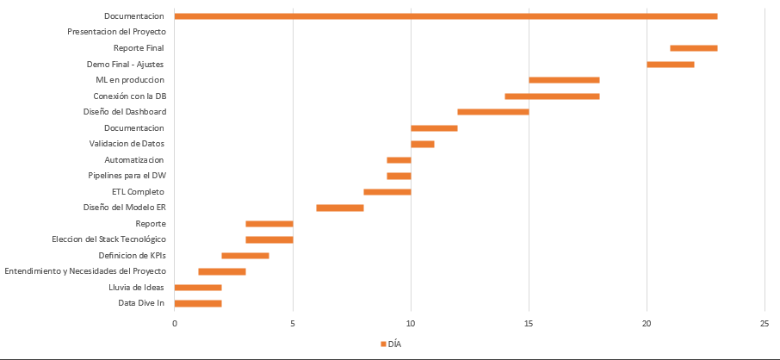
DIAGRAMA DE GANTT
16 HS
16 HS
24 HS
30 HS
24 HS
16 HS
8 HS
8 HS
8 HS
16 HS
16 HS
16 HS
16 HS
16 HS
16 HS
16 HS
16 HS

Slide 9
METODOLOGIA
SEMANA 1
SEMANA 2
SEMANA 3
SEMANA 4
Propuesta del proyecto
Reporte de Data Engineering
Reporte de Data Analytics y Machine Learning
Presentacion con el reporte definitivo del proyecto

Slide 10










STACK TECNOLOGICO

Slide 11
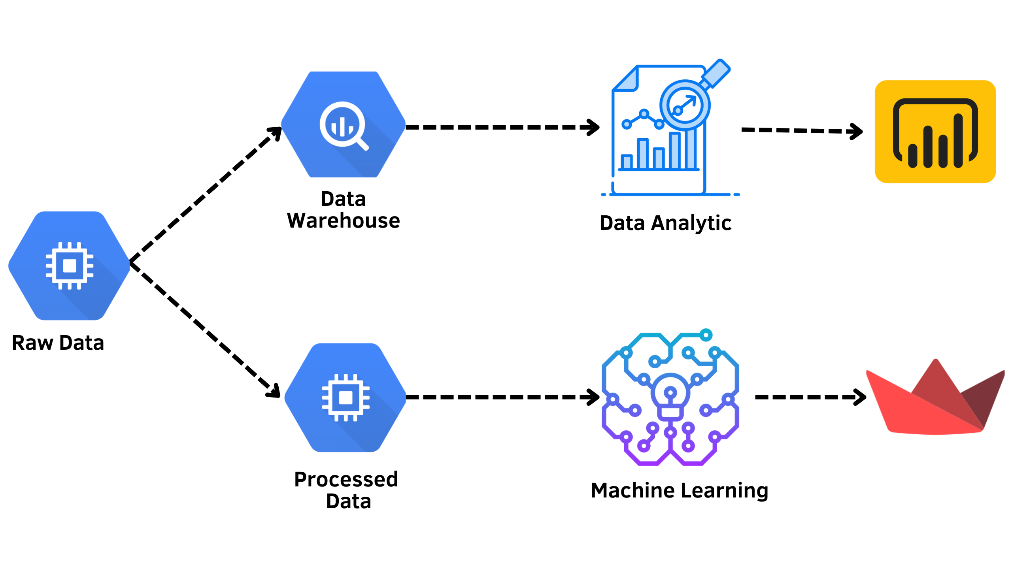
ARQUITECTURA GENERAL

Slide 12
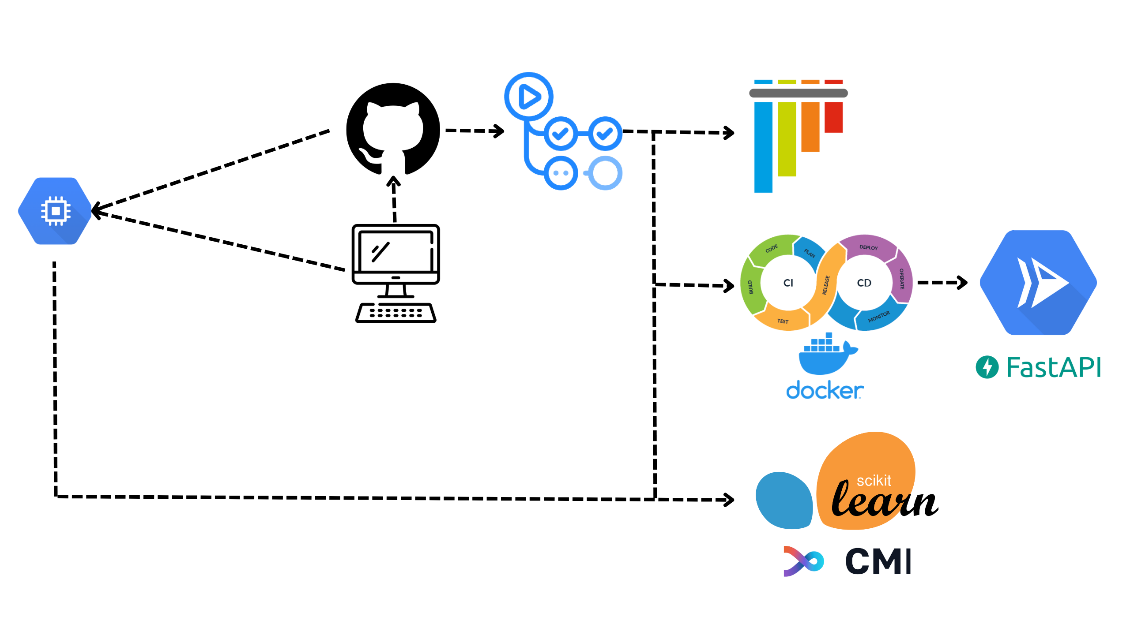
ARQUITETURA MLOPS

Slide 13

GRACIAS
¿Alguna Pregunta?

